Slide 1
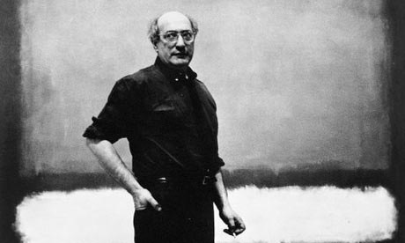

Slide 2
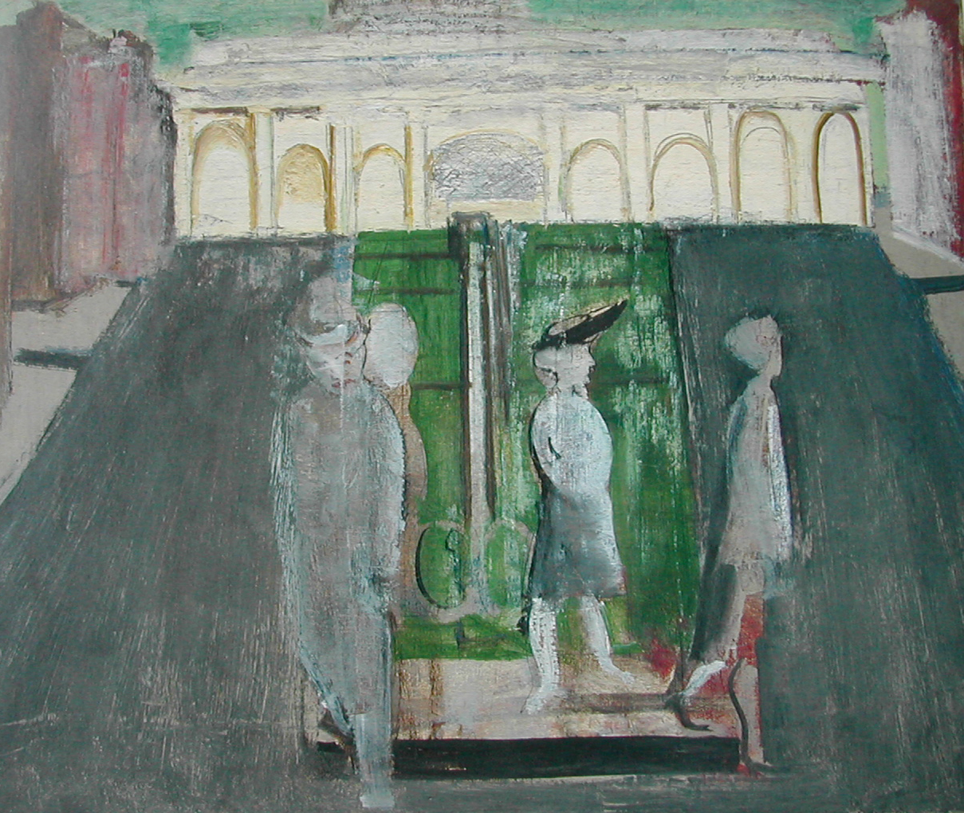
Quattro figure in una strada 1937
Notes:
L’ALIENAZIONE DELLA METROPOLI,
costante ATTENZIONE AL DRAMMA UMANO
esistenziale acuito DALL’ESPERIENZA DELLA GUERRA
2

Slide 3
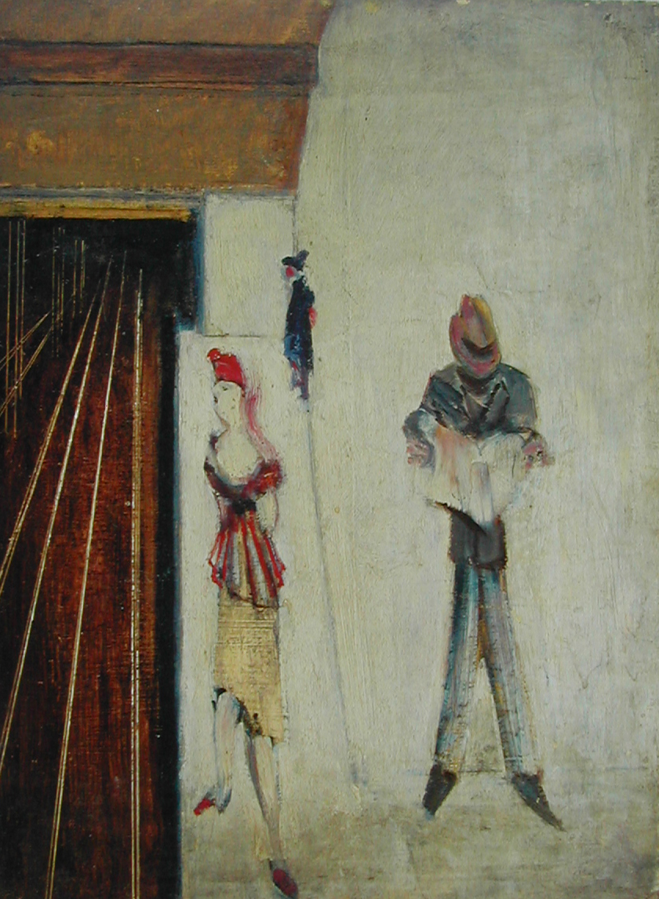
Subway 1939
Notes:
3

Slide 4
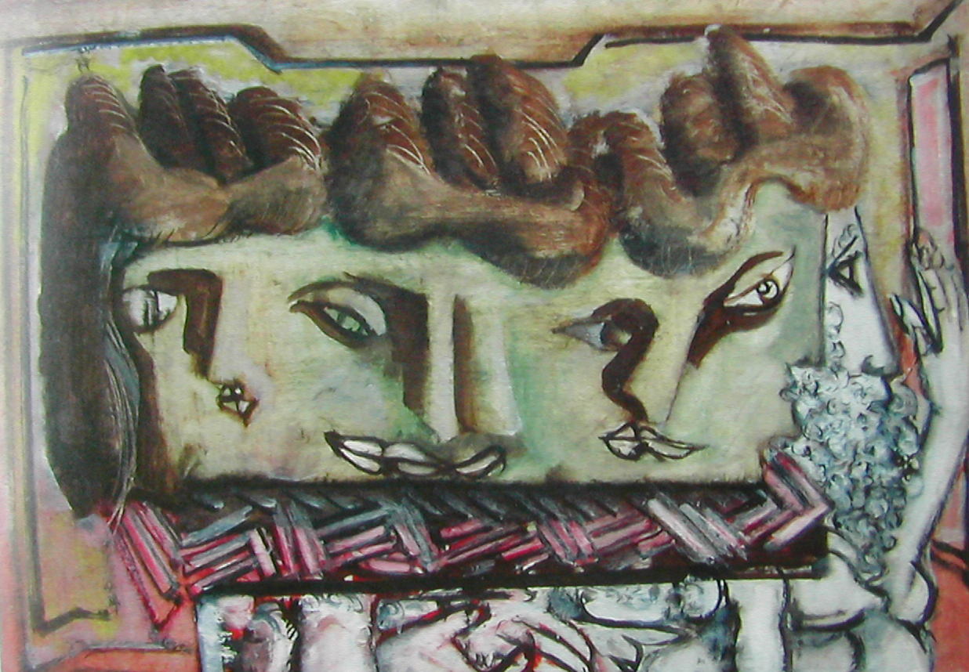
Teste 1941-42
Notes:
Inizio anni 40:
VICINA AL SURREALISMO
4

Slide 5
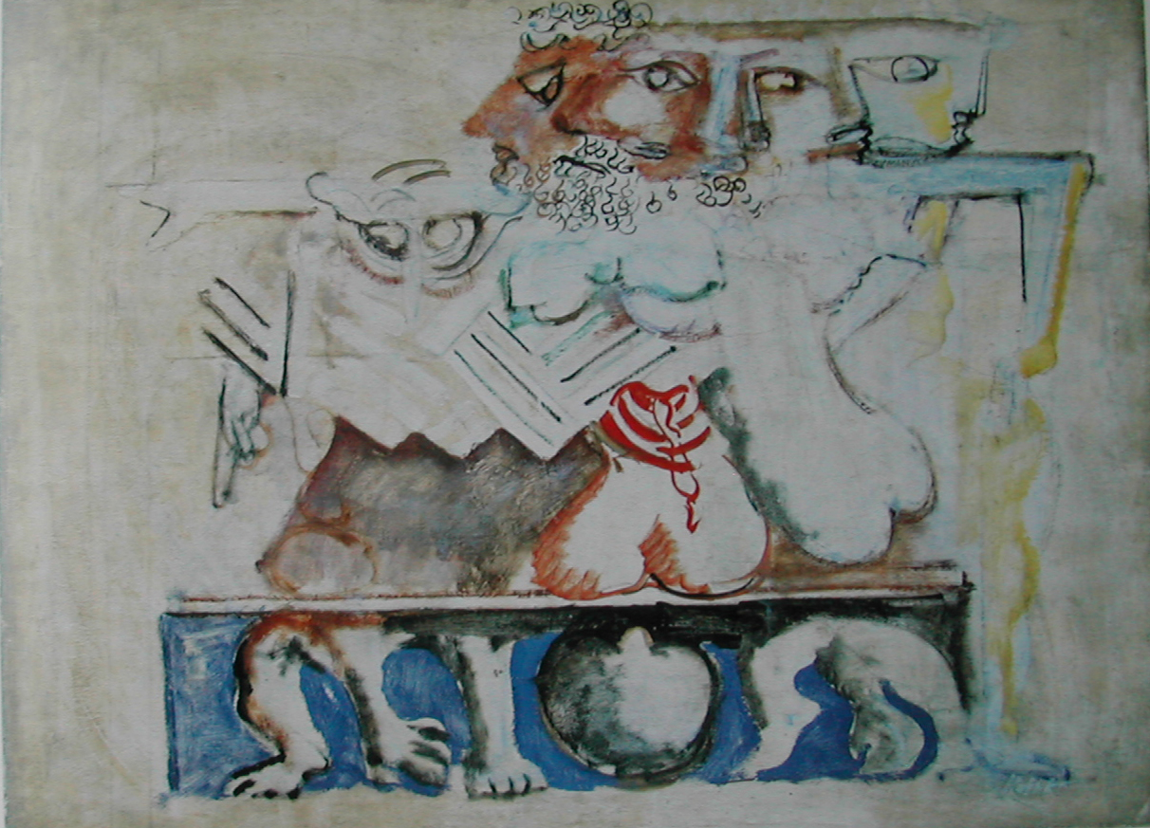
Antigone 1939-40
Notes:
5

Slide 6
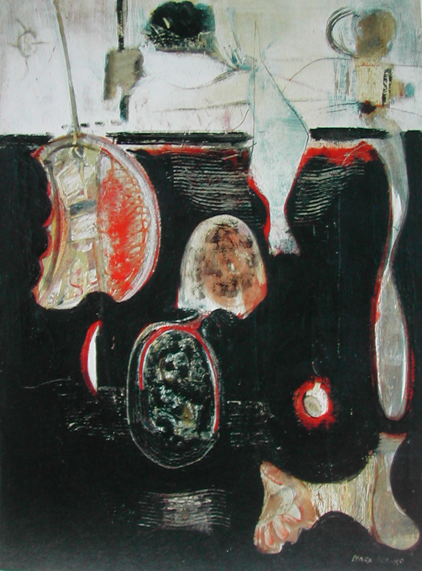
Suggerimenti del caos 1945
“metto in discussione l’arte surrealista e
l’arte astratta allo stesso modo con cui si
mettono in discussione il padre e la madre ,
riconoscendo l’inevitabilità e il ruolo giocato
dalle mie radici pur restando inflessibile
sul mio dissenso”
Notes:
--DAR CORPO ALLE FANTASMAGORIE DELL’INCONSCIO
6

Slide 7
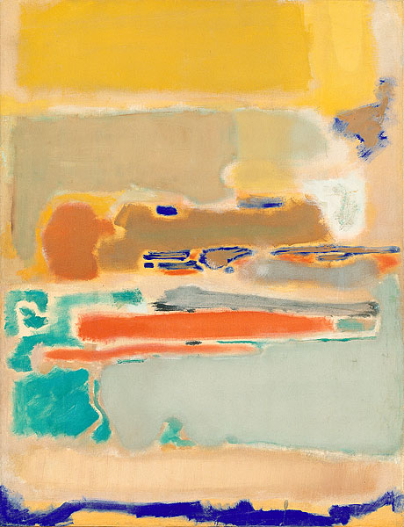
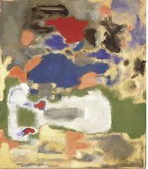
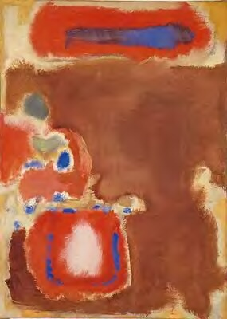
M. Rothko, Multiforms (1947)
“considero i miei quadri come drammi teatrali : le forme che vi figurano sono gli attori”
Notes:
Dagli anni 50 il DRAMMA UMANO NON SI SAREBBE PIÙ CONSUMATO TRA PERSONAGGI MA TRA SUPERFICI E AREE DI COLORE quadrangolare:
Sono FORME DOTATE DI UNA PROPRIA ESISTENZA

Slide 8
“L’avanzamento del lavoro di un pittore […]
andrà verso la chiarezza: verso l’eliminazione
di tutti gli ostacoli tra il pittore e l’idea
e tra l’idea e l’osservatore.
Come esempi di tali ostacoli menziono,
tra gli altri,
la MEMORIA, la STORIA, la GEOMETRIA”
(M. Rothko)

Slide 9
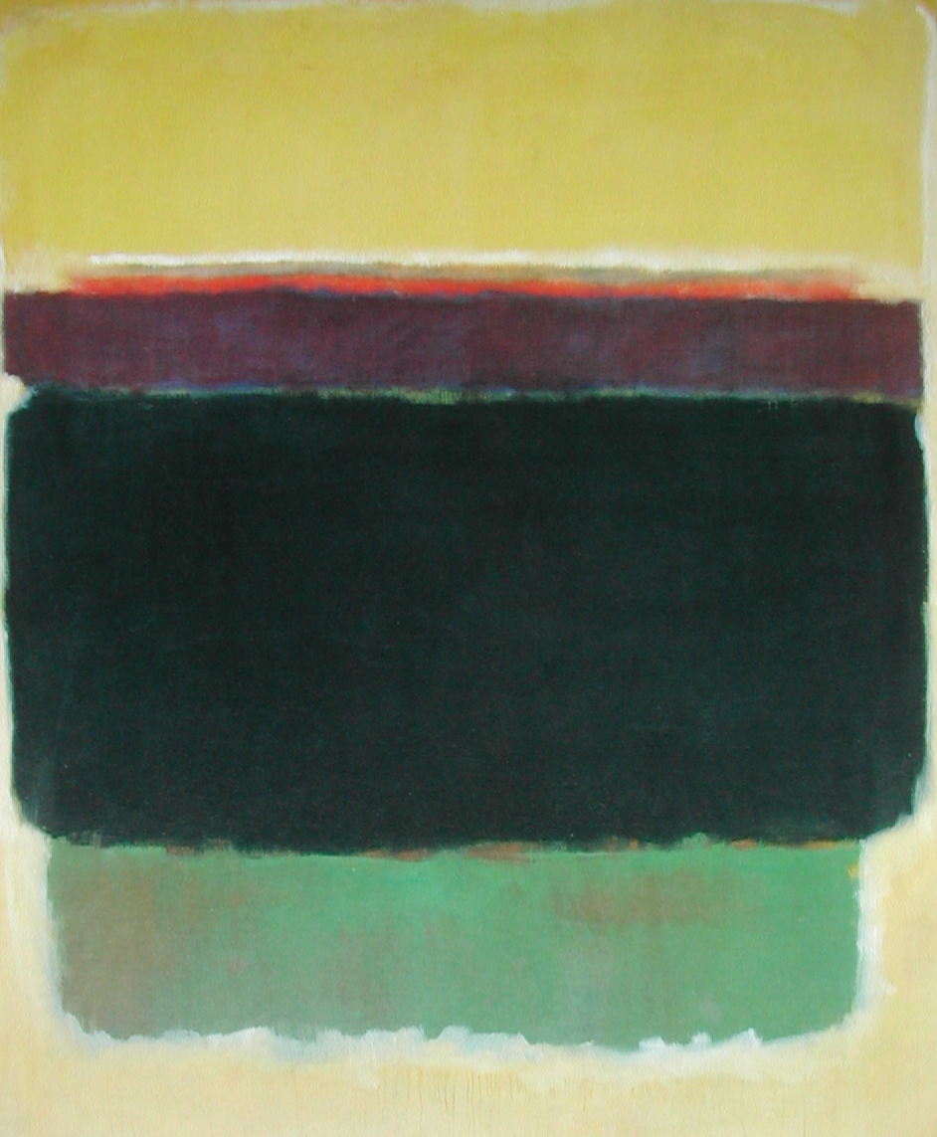
Senza titolo 1949
Notes:
“L’ESPRESSIONE SEMPLICE DI PENSIERI COMPLESSI”
9

Slide 10
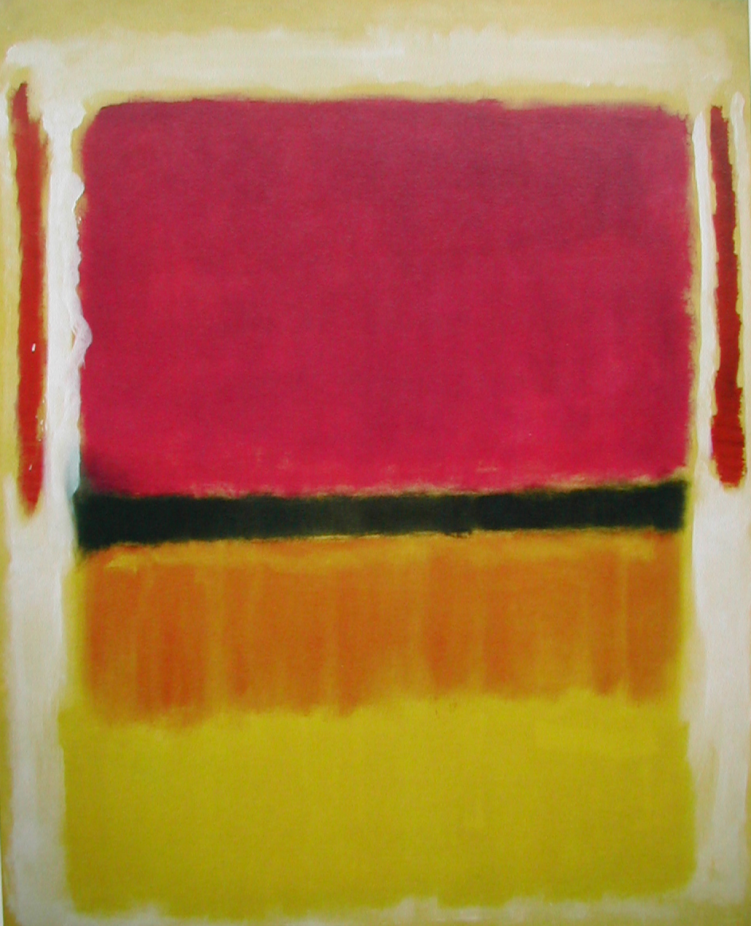
Senza titolo (Viola, nero,
arancio, giallo su bianco e rosso)
1949
Notes:
10

Slide 11
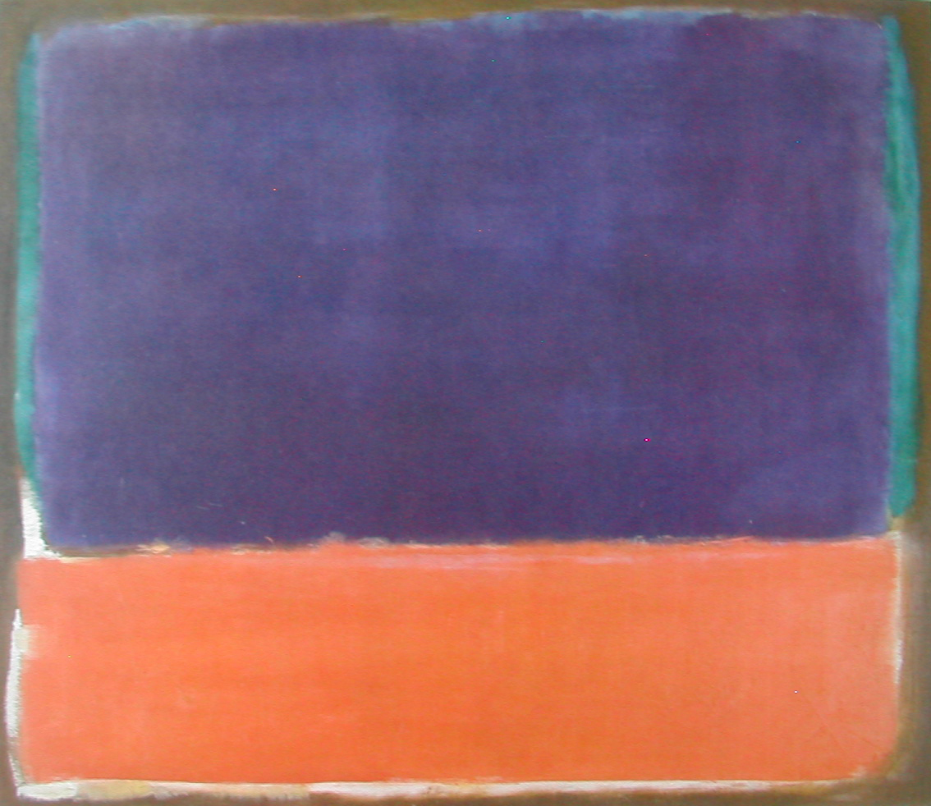
N. 14 1951
Notes:
Fra il 50-56 : LIMITAZIONE NUMERICA DELLA PRODUZIONE
11

Slide 12
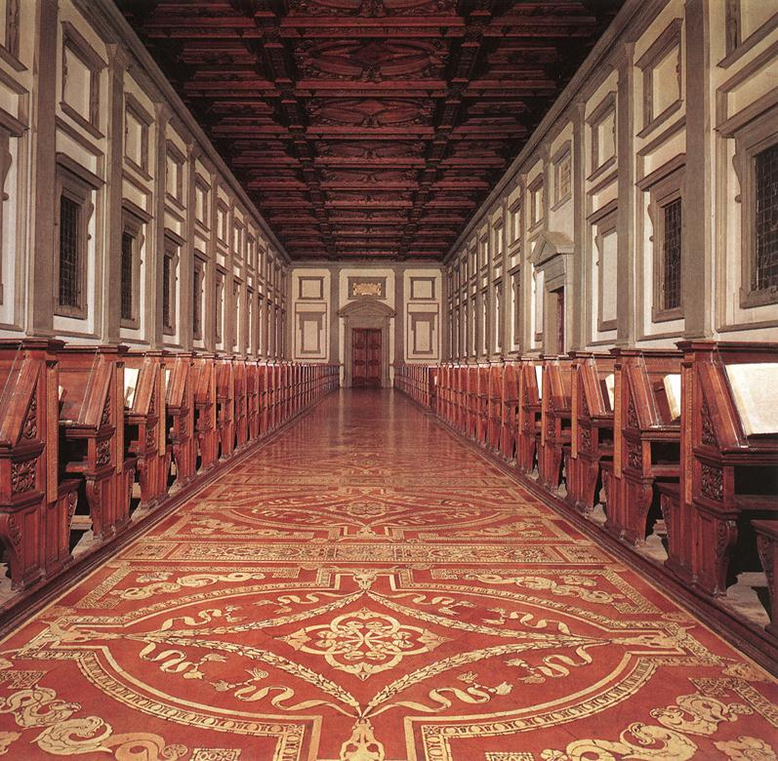
Michelangelo,
Biblioteca
Laurenziana, 1530
Notes:
59: viaggio in Italia decisivo per la sua evoluzione pittorica
12

Slide 13
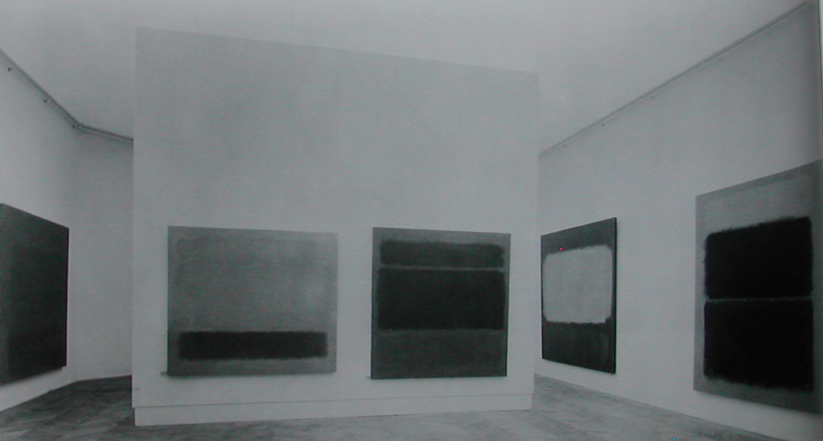
La sala Rothko
alla Biennale
del 1958
Notes:
58: ultima partecipazione alla biennale veneziana
13

Slide 14
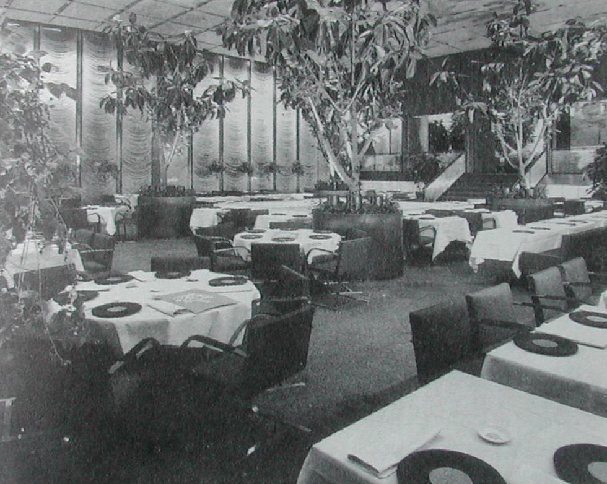
New York, Ristorante Four Seasons
Notes:
-realizza SOLO “CICLI” su commissione “site-specific”
-ESERCIZIO DI UN CONTROLLO TOTALE
14

Slide 15
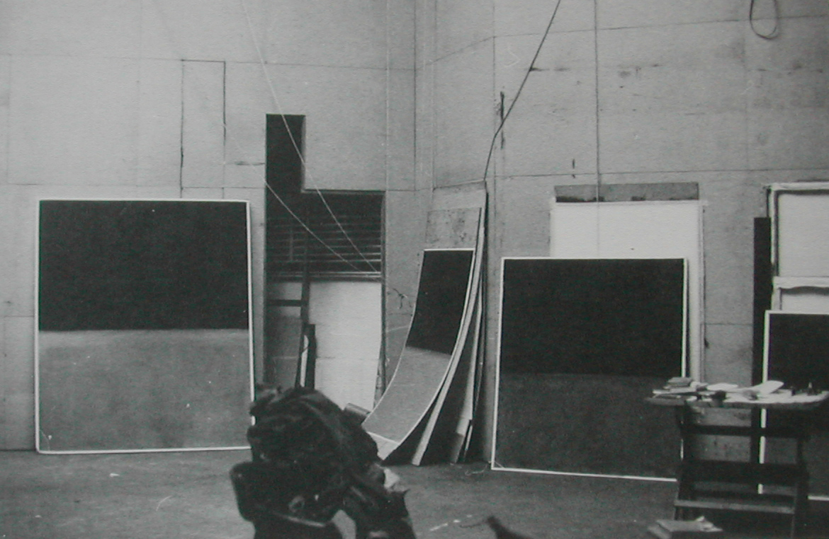
Lo studio di Rothko, inizio marzo 1970
Notes:
-POCO TEMPO PER REALIZZAZIONE in studio MOLTO PER RIFLESSIONE
15

Slide 16
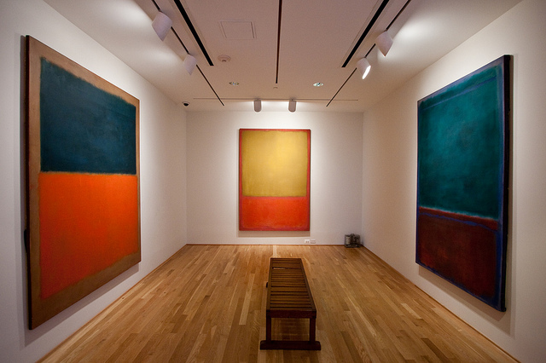
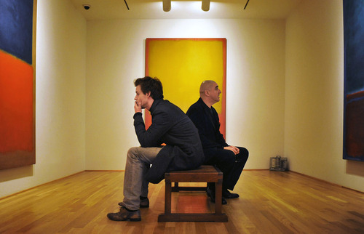
Phillips Collection di Washington
Rothko Room, 1960 (inaugurazione)
Notes:
- GRANDI COLLEZIONISTI AMERICANI
-Phillips Collection (solo 4 opere)

Slide 17
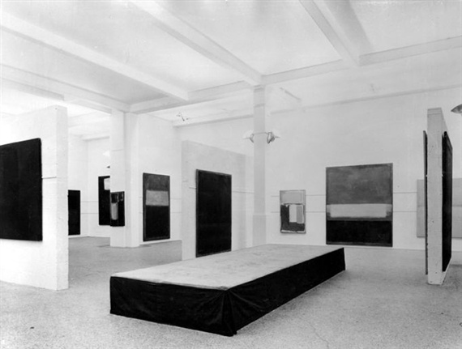
Notes:
1961: PRIMA RETROSPETTIVA al Moma
-Forte selezione di opere (solo gli ultimi 16 anni) (metà ultimi 6 anni)
-Allestimento no ordine cronologico
-Attenzione all’effetto di insieme suscitato dai diversi accostamenti formali e cromatici

Slide 18
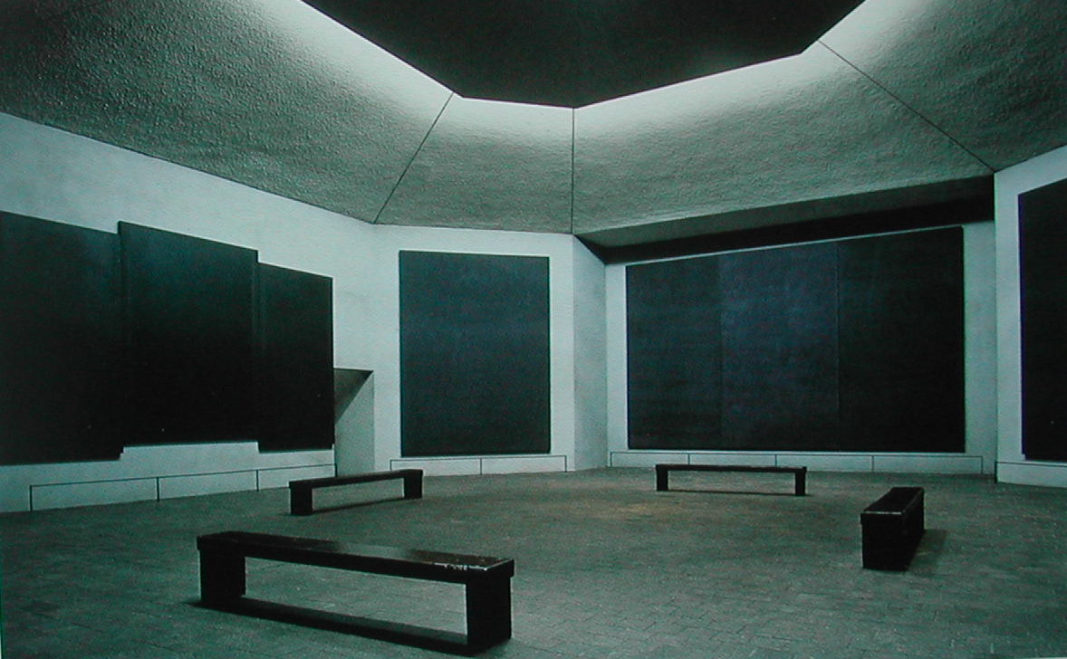
Cappella Rothko, Houston, Texas (interno)
Notes:
-Jhon e Dominique de Menil
-Ottagonale come battistero
-14 tele di grandi dimensioni tra cui 3 trittrici (1965-67)
-Una tela con unico rosso
18

Slide 19
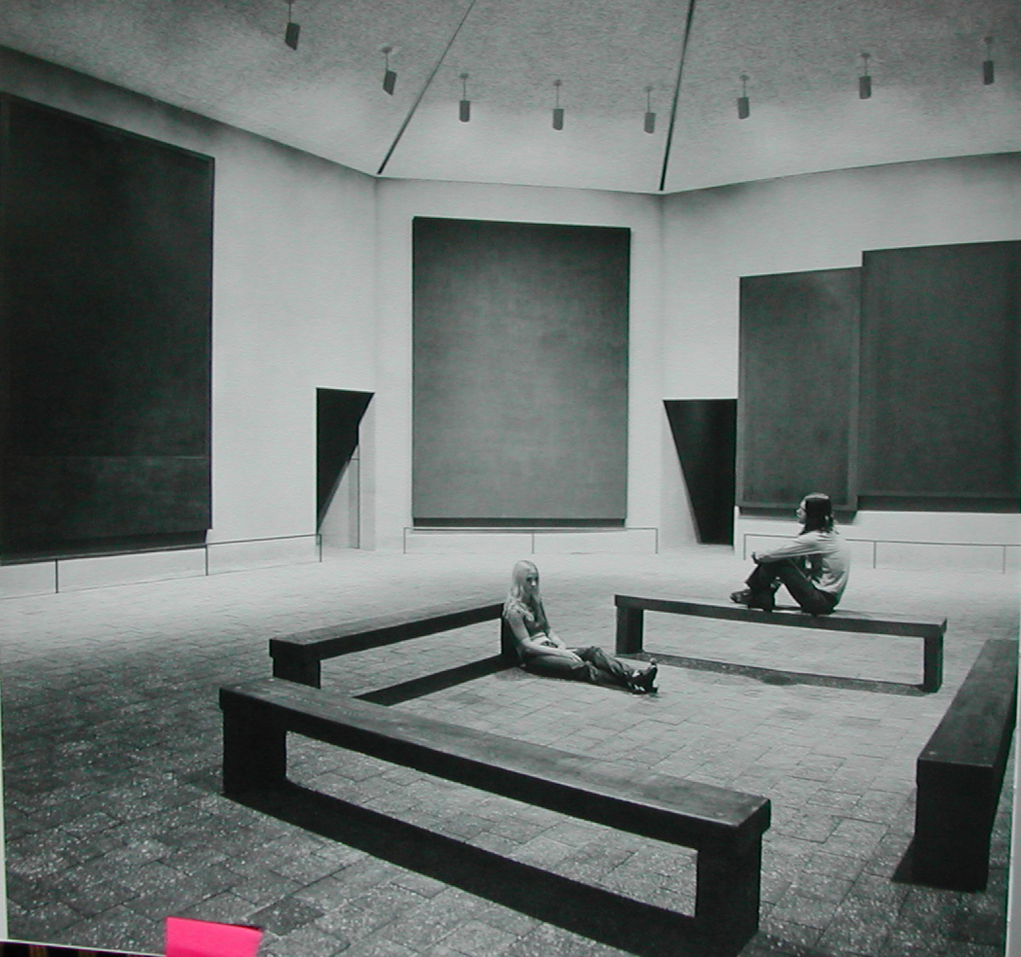
Cappella Rothko
Notes:
NON VI E’ PIU’ ALCUN RICHIAMO ALL’ESTERNO
19

Slide 20
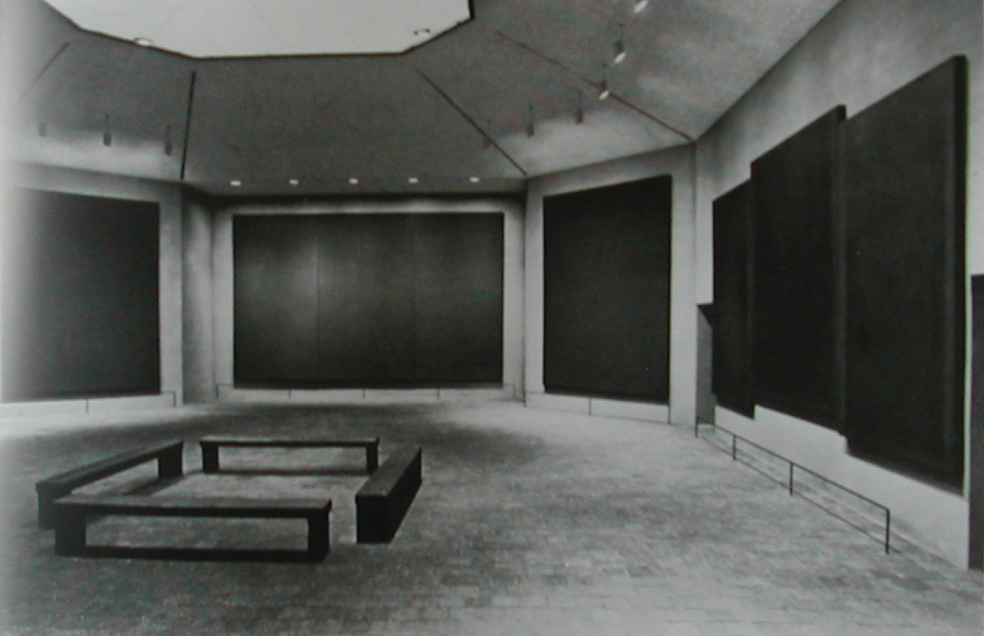
Cappella Rothko
“Sono interessato solo ad esprimere emozioni umane fondamentali…”
“quelli che piangono davanti ai miei quadri vivono la stessa esperienza
religiosa che ho vissuto io quando li ho dipinti”
Notes:
20

Slide 21
Senza titolo 1969
Senza titolo (nero su grigio) 1969-70
Notes:
-1968-1969: black and gray paintings : ultimi anni della sua produzione.
21

Slide 22
ARTE INFORMALE GESTUALE E SEGNICA
Notes:
ARTE GESTUALE E SEGNICA: (una delle tendenze con cui si manifesta l’informale in Europa anni 50)
-VELOCITÀ DI ESECUZIONE

Slide 23
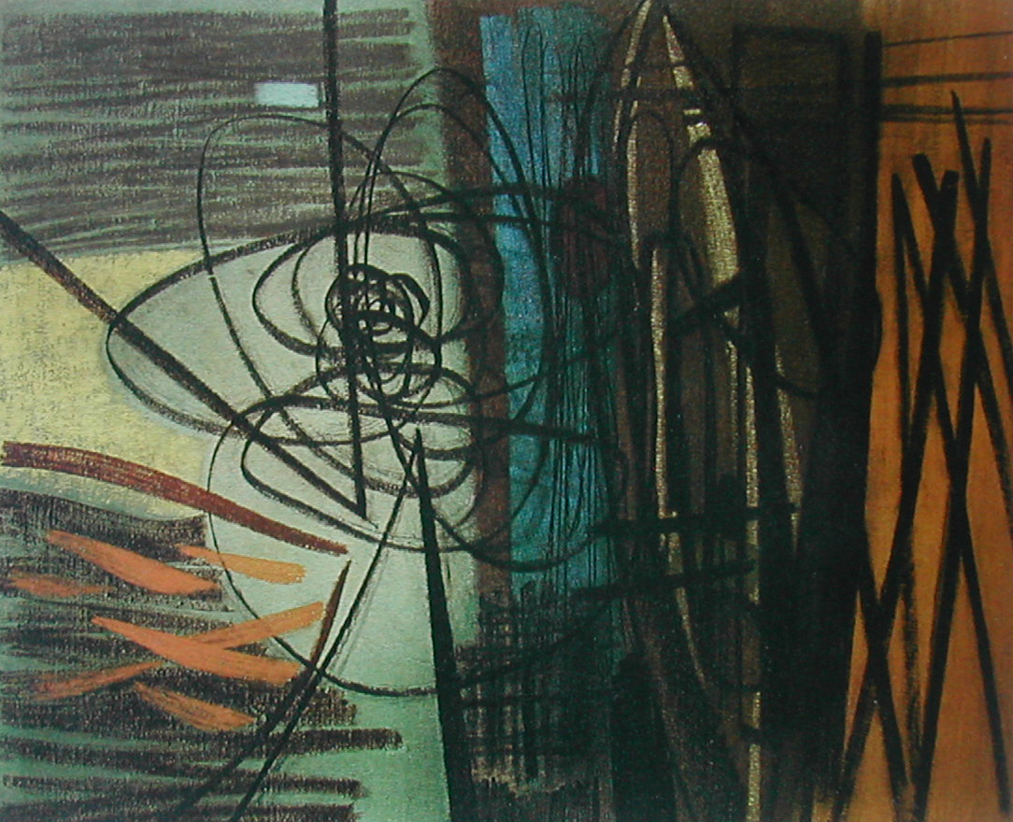
Hartung,
Composizione,
1945
Notes:
HARTUNG
Parallelo di Wals in campo tedesco per ARTE SEGNICA
Vita come la sua pittura: sfortunata quindi rabbiosa, dura
GRAFFI che solcano la superficie pittorica
No pennelli ma punteruoli smussati
E’ una pittura assoluta: giungendo ALLA GIUSTIFICAZIONE ESTETICA IN SÉ E PER SÉ DI OGNI ELEMENTO PITTORICO
segno o macchia o zona colorata che fosse
Fattore assoluto tipico dell’arte è la capacità di contenere e suscitare emozioni.
---tentativo di “rendere eterna” l’arte purifica anche il ruolo dell’artista
23

Slide 24
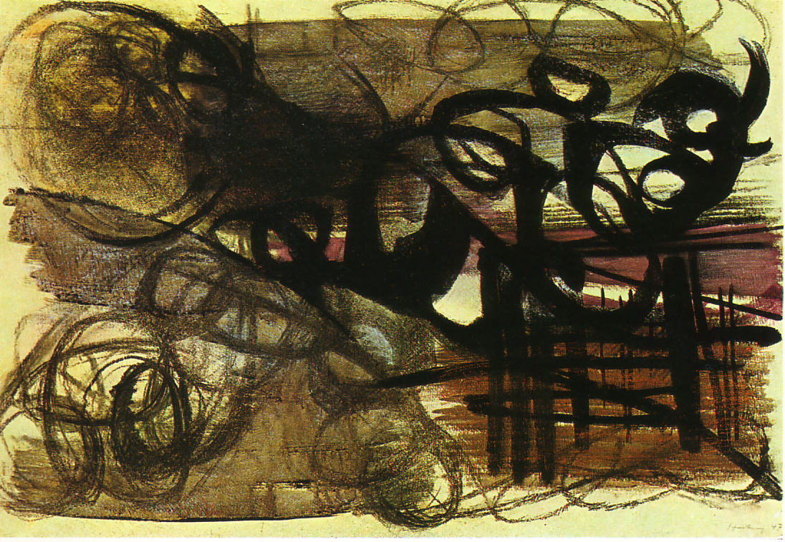
Hartung T-25 1947
Notes:
ELEMENTO DINAMICO ESPRESSAMENTE RIFERITO A UN GESTO, cioè ad un’azione
24

Slide 25
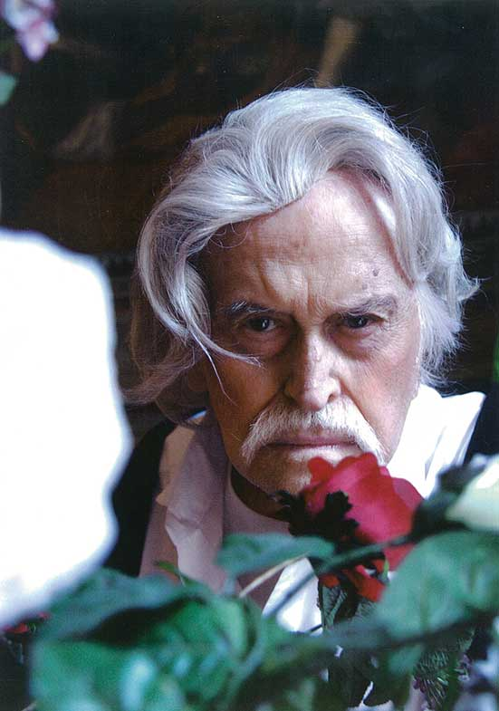
“la mia pittura è la pittura dell’energia,
della febbre, dell’eccitazione della vita”
Georges Mathieu
Notes:
PRINCIPALE ESPONENTE dell’arte SEGNICA
Fra i primi a servirsi del COLORE DIRETTAMENTE SPREMUTO DAL TUBETTO
25

Slide 26
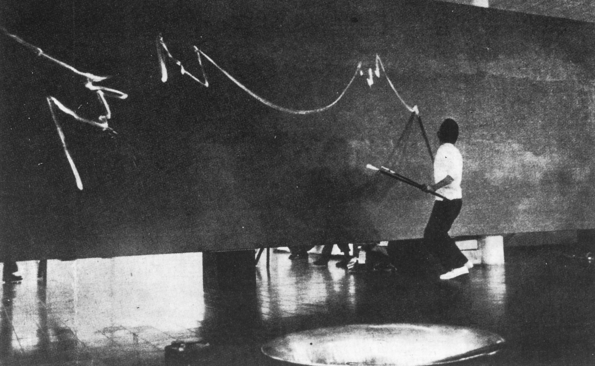
Mathieu mentre dipinge
Notes:
L’IMPROVVISAZIONE è alla base di questa pittura a cui è legata la
-RAPIDITÀ DI ESECUZIONE
-NON PREMEDITAZIONE
26

Slide 27
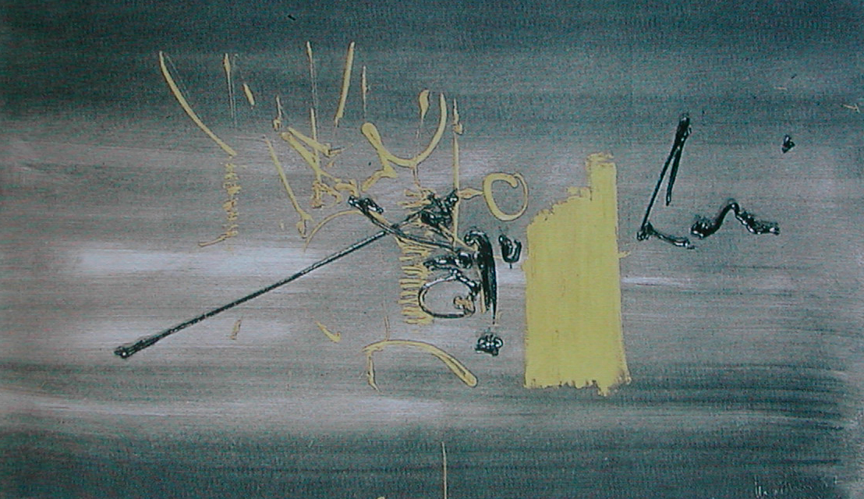
Quarantaduesima strada 1957
Notes:
27

Slide 28
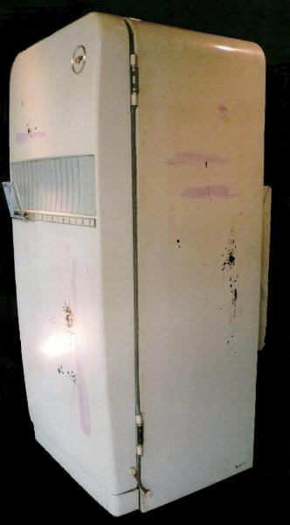
Frigidaire 1958,
composizioni ad olio su frigorifero
Notes:
ARTE DI PURO IMPETO
---DONANO AD UN OGGETTO QUOTIDIANO GRAZIA ED ELEGANZA
28

Slide 29
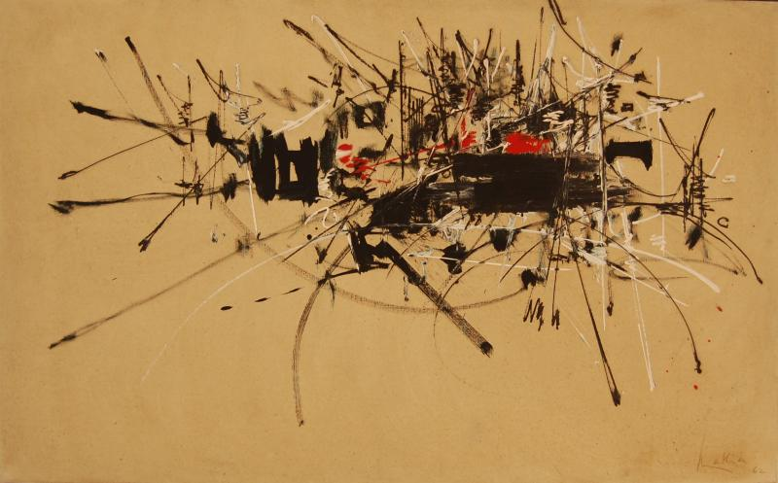
I filistei marciano su Gigal 1962
Notes:
29

Slide 30
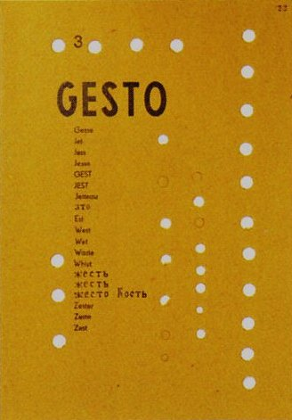
Rrivista “Il gesto”
1558-60
Notes:
ORIGINE DADAISTE mescolando ASPETTO GESTUALE con quello SURREALE

Slide 31
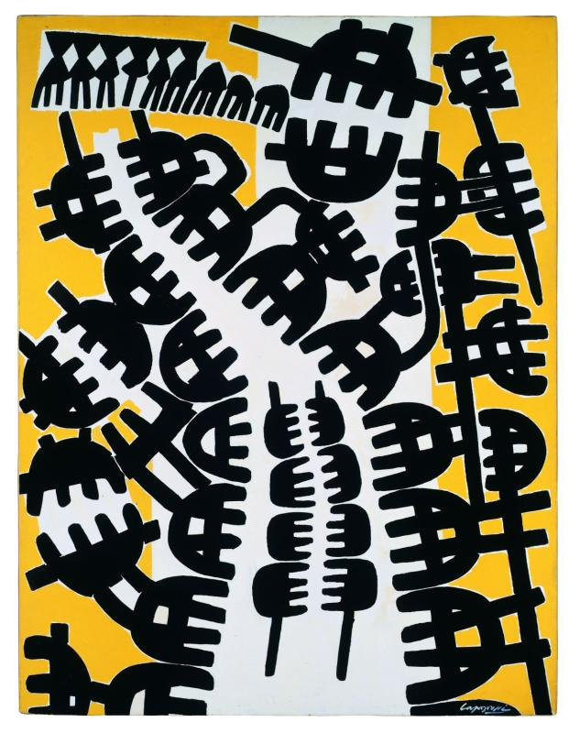
Giuseppe Capogrossi, Superficie 137,
1955, olio su tela, 195x160 cm
Notes:
GENERE DI ARTE BASATO SULLA RIPETIZIONE DI UN SEGNO PARTICOLARE E COSTANTE
tende a diventare DECORAZIONE

Slide 32
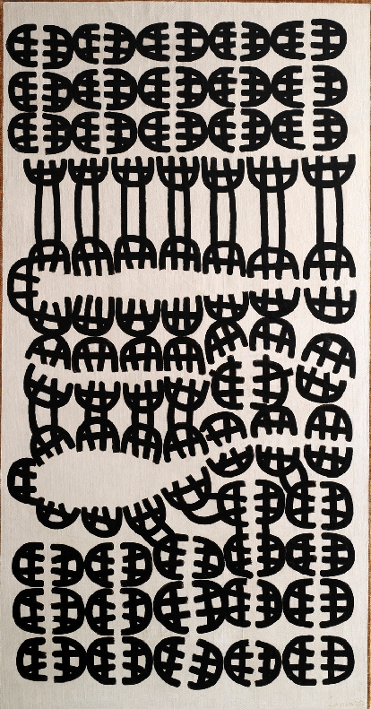
Giuseppe Capogrossi, Superficie 678
Notes:
1950 “sommamente vana”

Slide 33
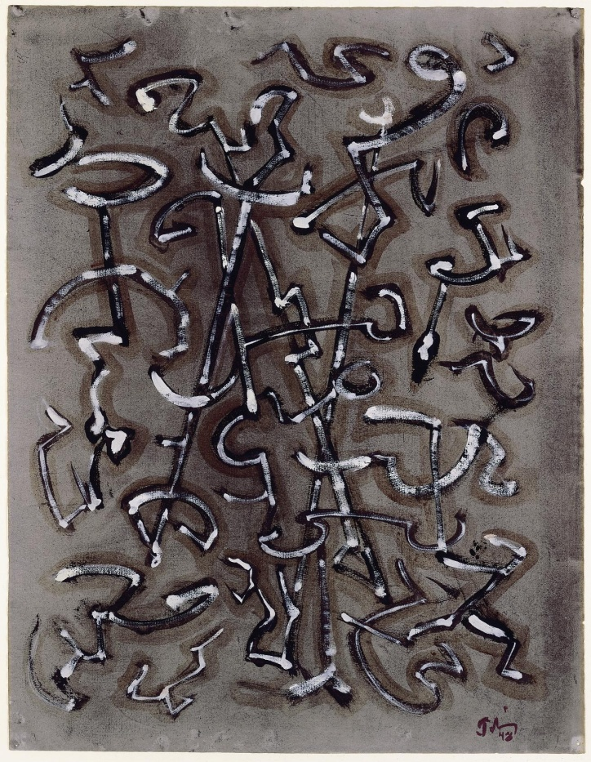
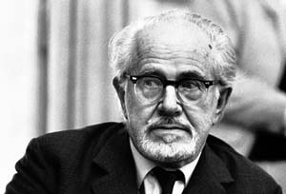
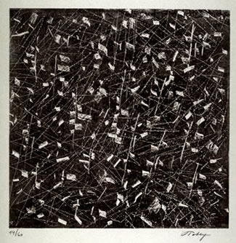
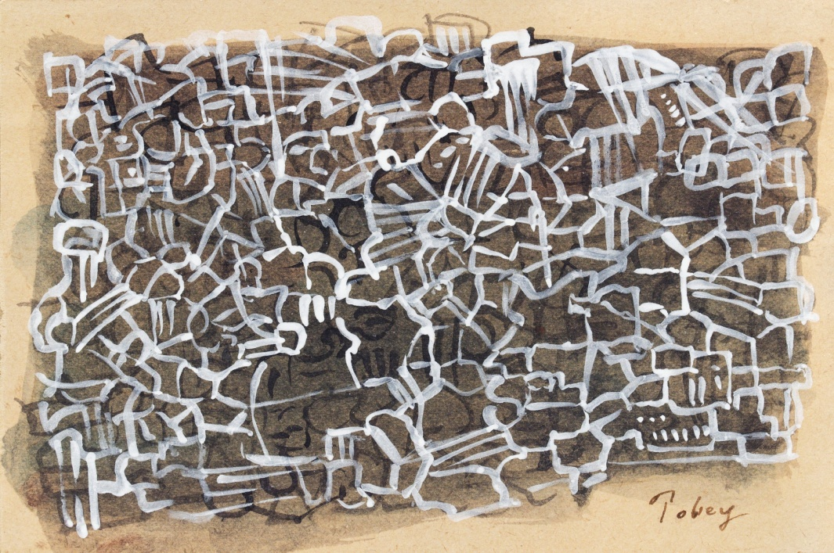
Mark Tobey
Notes:
MAESTRO DEGLI ALFABETI BIANCHI

Slide 34
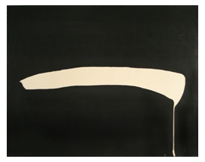
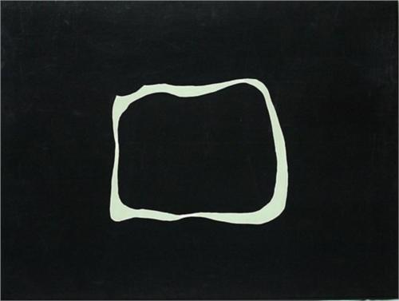
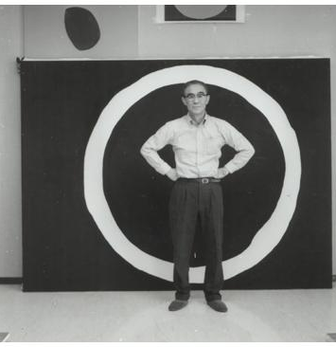
Notes:
VOLONTÀ DI CONCRETIZZARE LA SPIRITUALITÀ DELLA MATERIA

Slide 35
POP ART e
NOUVEAU REALISME
Notes:
Anni 60: -Sviluppo società dei consumi e meccanizzazione ---
rivoluzione nel modo di vivere e nel paesaggio quotidiano
# arte che giudicano elitista ed egocentrica
--si misurano col mondo e la nuova società di massa per affrontare il reale e liberarsi da qualsiasi posizione eroica e morale

Slide 36
Nouveau Réalisme
e New Dada
Notes:
Collage / assemblage /
PRESTITO DALL’UNIVERSO QUOTIDIANO
INTRODUCONO NEL CONTESTO PITTORICO ELEMENTI ATTINTI DIRETTAMENTE ALL'AMBITO DELL'ICONOSFERA URBANA

Slide 37
Pop Art
Jasper Johns
Jim Dine
Roy Lichtenstein,
Claes Oldenburg,
nd Warhol,
Tom Wesselmann
Notes:
Movimento esclusivamente americano
-arte di RICOGNIZIONE e REPORTAGE ….non novità….
Successo mondiale con la biennale del 64 a Venezia

Slide 38
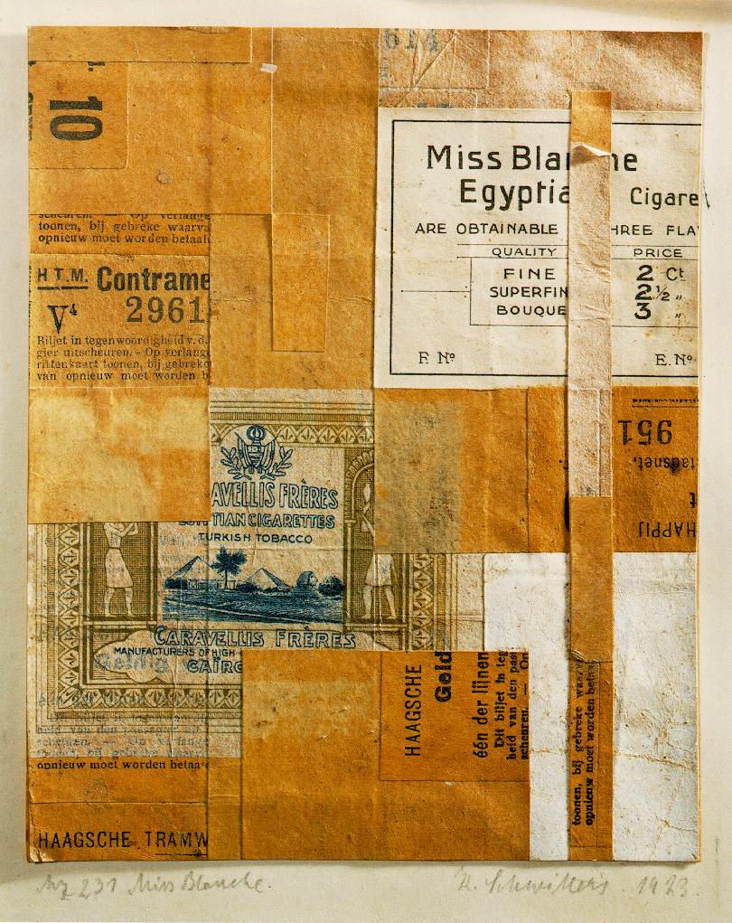
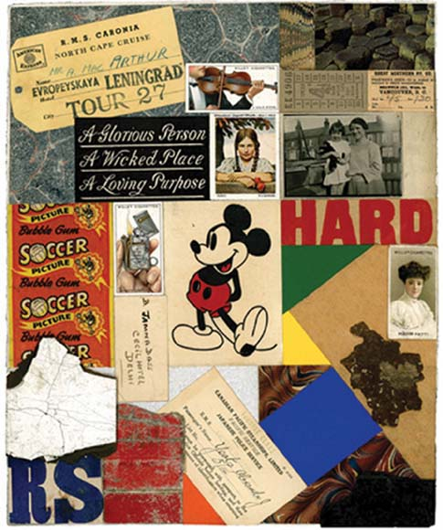
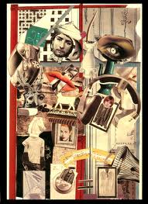
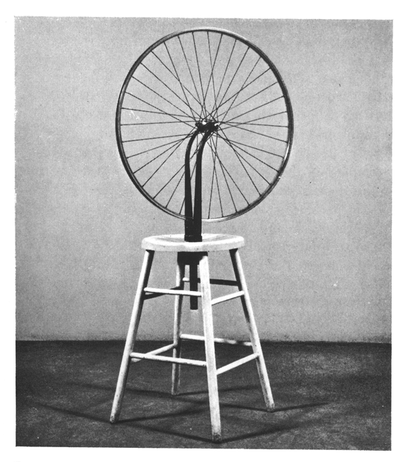
Collages di Kurt Schwitters, 1920 ca.
Ready made (Ruota di bicicletta)
Duchamp, 1913
Hannah Hoch, 1922, collage
Notes:
DENOMINATORE COMUNE NELLA CONVERGENZA SULL'OGGETTO E NELLO SCONFINAMENTO TRA ARTE E REALTÀ QUOTIDIANA
-prassi del RECUPERO DI MATERIALI ETEROGENEI
L’artista è innanzitutto un RICETTORE

Slide 39
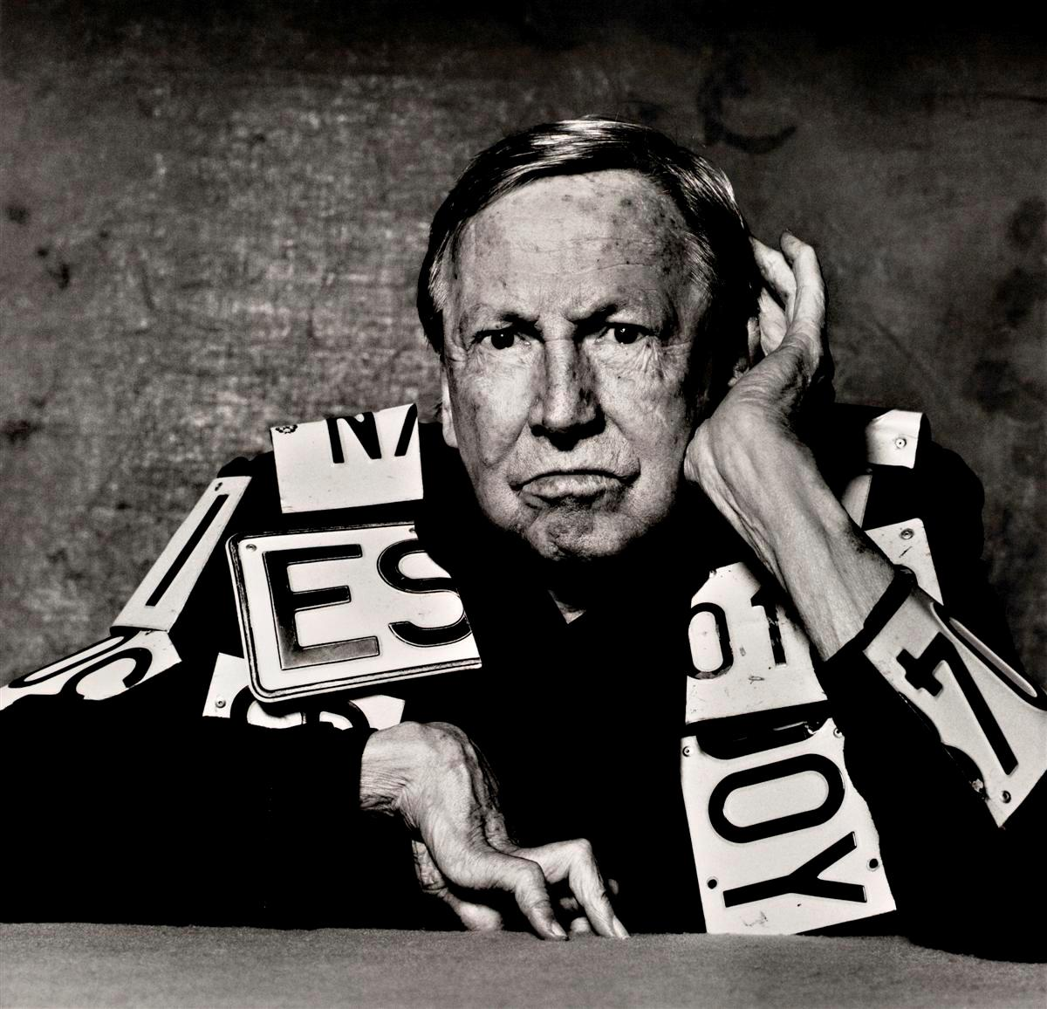
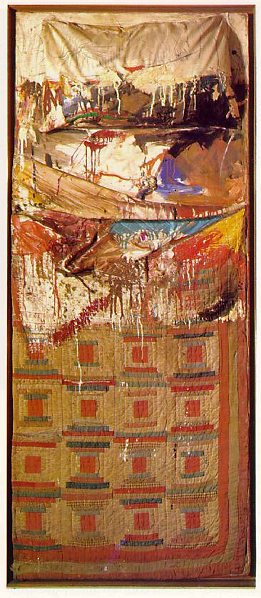
Robert Rauschenberg
COMBINE PAINTINGS
Bed, 1955
Notes:
-SUPREMAZIA ACCORDATA AL REALE
---ma dialogano e hanno viva voce RICHIAMANDO IL PROLIFERANTE UNIVERSO DELLE COMUNICAZIONI
---sintomatiche di una CONTINUA INTERFERENZA FRA SFERA DEL PRIVATO E LA VITA MODERNA

Slide 40
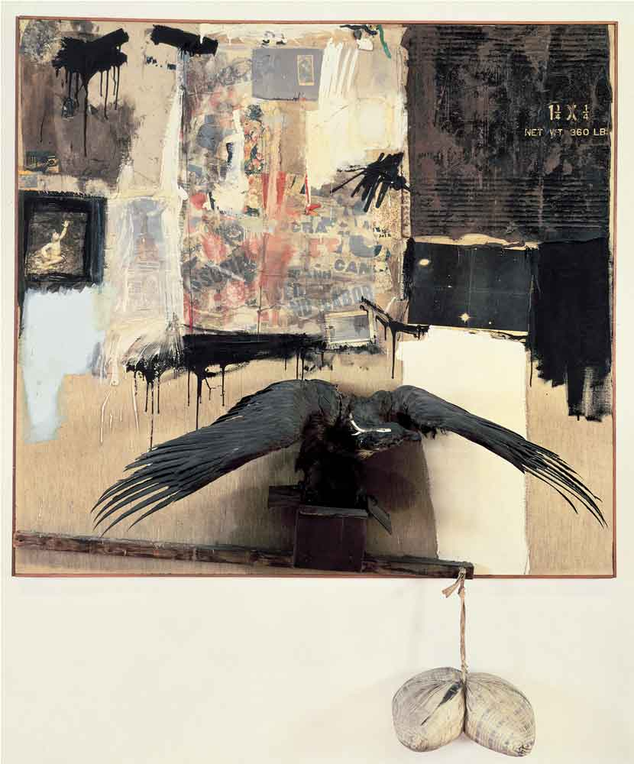
R. Rauschenberg, Canyon (1959)
Notes:
TRIDIMENSIONALI IN LEGNO TEMPESTATE DI IMMAGINI

Slide 41
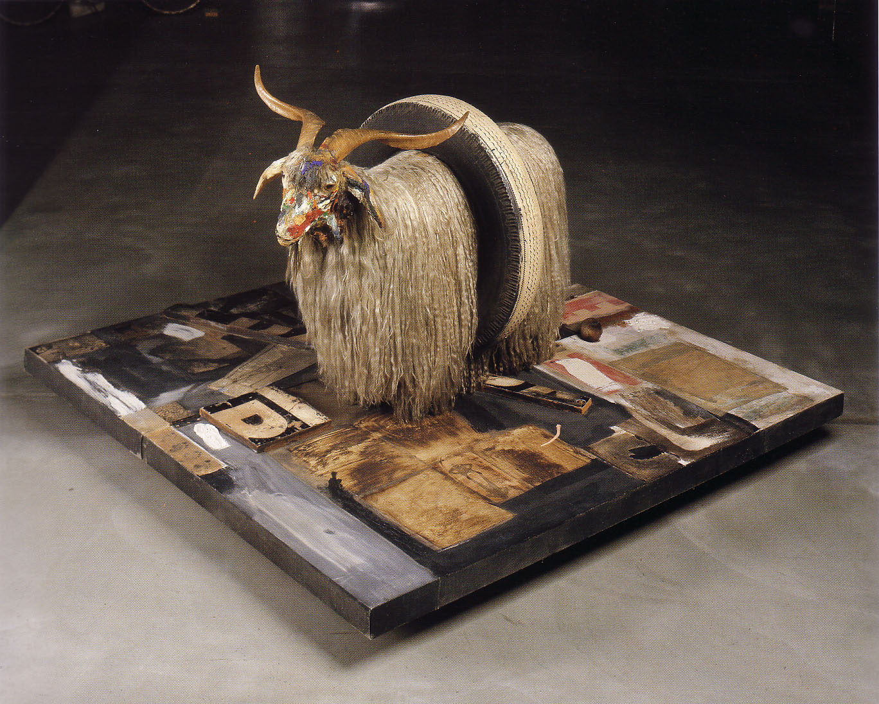
Monogram 1955-59

Slide 42
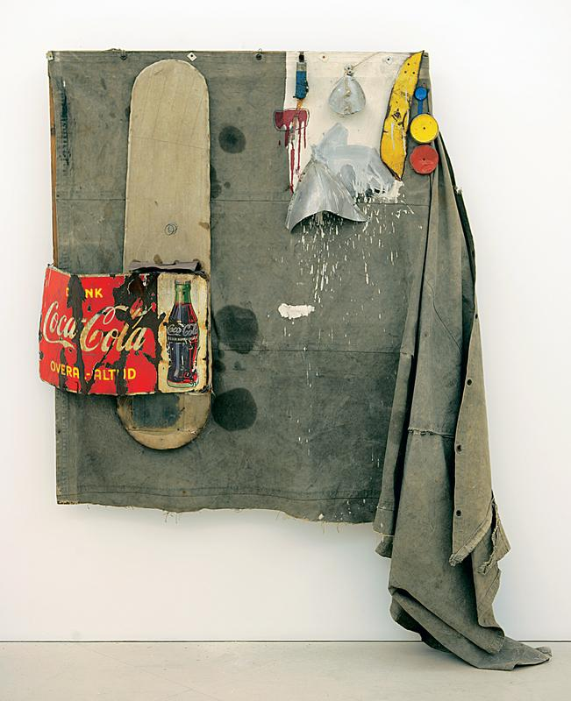
Raushenberg, Dylaby, 1962
Notes:
IL MONDO È VISTO COME UN’IMMENSA PITTURA

Slide 43
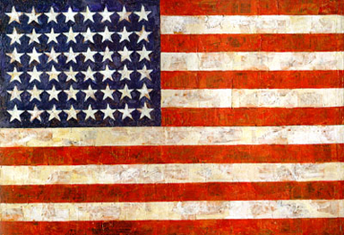
Jasper Johns, Flag, 1954-5
Notes:
PITTURA PURA.

Slide 44
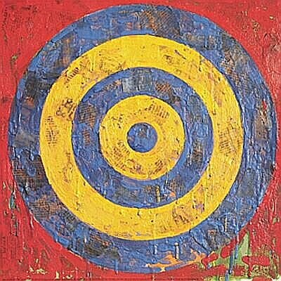
J. Johnes, Bersaglio,
1958
Notes:
-IMMAGINI PIÙ COMUNI E POPOLARI
---AGISCONO QUINDI SOPRATTUTTO PER IL LORO VALORE DI SIMBOLI----

Slide 45
Notes:
Dal New Dada ci si avvia verso la pa---
-Gruppo di pittori legati all’immagine di massa

Slide 46
Roy Lichtenstein
Notes:
-Elementi fondamentali della pop:
RITORNO ALL’IMMAGINE
ANNULLAMENTO DELLA SOGGETTIVITA’
non l’oggetto in sé ma la RIPRODUZIONE dell’oggetto
L’ANESTESIA DELL’ARTISTA si manifesta in tutte le tappe

Slide 47
Roy Lichtenstein (primi anni Sessanta)
Notes:
-Per lo più INQUADRA GRANDI PARTICOLARI,
ravvicinamento influenzato dallo ZOOM cinematografico
-Non sono inventati ma riprendono modelli reali

Slide 48
Notes:
Fa UN’OPERAZIONE DI FILTRAGGIO
ma RIVENDICA UN’ARISTOCRATICA PREROGATIVA DI SELEZIONE

Slide 49
Andy Warhol
Notes:
AMPLIERÀ CAMPO D’AZIONE AFFRONTANDO CINEMA

Slide 50
Andy Warhol, Five Coke Bottles 1962
Notes:
RIPETIZIONE IN SERIE DELLE IMMAGINI
-eliminare ogni SOSPETTO DI ENFATIZZAZIONE del modello
-e esprimere la SERIALITÀ

Slide 51
Campbell Soup 1968
Notes:
LA RIPETIZIONE, L'IMPERSONALITÀ FINO ALL'ANONIMATO, L'UNIFORMITÀ

Slide 52
Green Coca Cola Bottles 1962

Slide 53
Liz 1963

Slide 54
Marilyn 1964
Notes:
O Marilyn…

Slide 55
Marilyn Monroe (twenty times) 1962
Notes:
INTENSIFICA LA PRESENZA DELL’IMMAGINE
ma al tempo stesso NE SVUOTA I SIGNIFICATI e ne ANNULLA LA DRAMMATICITÀ in un LIVELLAMENTO

Slide 56
Le labbra di Marilyn Monroe 1962
Notes:
O riproposte nei soli particolari…

Slide 57
Two Hundred Campbell’s Soup Cans 1962
Notes:
-Ripetizione allude alla SEQUENZA PROPRIA DI UN FILM
ma al tempo stesso la BLOCCA COME UN DISCO INCANTATO

Slide 58
Big Electric Chair 1967

Slide 59
La Pop art e l’Europa
Notes:
In Europa il momento del New Dada americano si riflette nelle opere dei Nouveaux Réalistes
SUPREMAZIA dell’esperienza + RIVE ripudia il soggettivismo

Slide 60
Arman, 1961
“Il Nuovo Realismo equivale ad un nuovo, sensibile e percettivo approccio al reale”
Notes:
ELEVA IL BANALE ALL’ESTETICO, ED IL RIFIUTO VERSO L’ARTE

Slide 61
Arman, Accomulation
Notes:
Accumuli di oggetti banali…

Slide 62
1962
1960
1959
Arman, Poubelles
Notes:
..e di rifiuti

Slide 63
Reichstag di Berlino nel 1995
Christo, dai primi anni Sessanta al 2009
Monumento di Vittorio Emanuele
in piazza Duomo a Milano, 1970
Notes:
impacchettamenti

Slide 64
Mimmo Rotella, In modo perfetto,
1962 decollage su tela
Mimmo Rotella, Gioventù,
1962 decollage su tela
Notes:
-necessità di PORRE IN RELAZIONE il MONDO DELLE FORME ARTISTICHE con QUELLO DELLA VITA QUOTIDIANA
---per trovarne una SINTESI NELL’OPERA D’ARTE

Slide 65
Mario Schifano, 1962-70
Notes:
MARIO SCHIFANO: declinazioni italiane della pop art, distanziamento dell'occhio dell'artista dai dati forniti dalla scena urbana

Slide 66
Achrome Righe, 1958
Achrome Grinze 1958
Achrome, Griglie, 1960
Notes:
Opere in un tempo molto breve fra 56-63
La tela, imbevuta di CAOLINO LIQUIDO E DI COLLA,
processo che avviene da sé, AUTOSUFFICIENTE
AUTOREFERENZIALITÀ DELL’OPERA D’ARTE

Slide 67
Achrome artificiali,
fibra di vetro su tavola, 1962
Achrome artificiali,
cotone, 1962
Achrome artificiali,
Pane plastificato, 1961
Notes:
Un’opera la cui ESISTENZA È SIGILLATA NELLA PROPRIA CHIUSURA TAUTOLOGICA

Slide 68
Consumazione dell’arte dinamica del pubblico divorare l’arte, 1960
Notes:
-Gli effetti della CHIUSURA DI SENSO DELL’OPERA D’ARTE
----(non ha più un "messaggio" da comunicare, ma significa solo se stessa)

Slide 69
Merda d’artista, 1960
Fiato d’artista

Slide 70
Piero Manzoni, Sculture viventi, 1961
Notes:
Nel 1961, alla GALLERIA LA TARTARUGA DI ROMA
ATTESTATO di AUTENTICITA’.

Slide 71
Base magica, 1961
Notes:
ADESSO TUTTO È UN’OPERA D’ARTE

